Slide 1
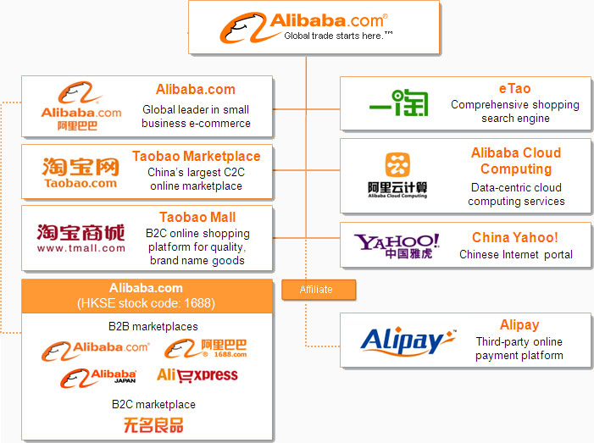
주제1. 기업소개
알리바바(Alibaba) 란?
알리바바란?
{ }
세계 최대 규모의 온라인 쇼핑몰
알리바바 닷컴
알리바바 닷컴 B2B 온라인 쇼핑몰
일반인을 대상으로 한 온라인 쇼핑몰 '타오바오’
부유층을 타켓으로 한 온라인 백화점 '티몰’
등 계열사 보유
알리바바는 중개수수료 대신에 광고수익에 의지
4분기 매출 619억3200만 위안, 전년 동기 대비 61% 증가
연간 실사용자 수는 5억5200만 명 , 작년 대비 3700만 명 증가
서울대학교 빅데이터 애널리틱스
디지털 경제와 경영전략

Slide 2
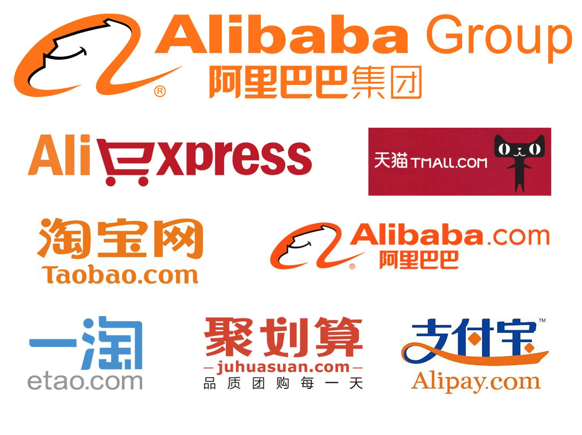
주제1. 기업소개
알리바바의 MISSION
MISSION
"어디에서나 사업을 하기 쉽도록“
중소기업 대상으로,
판매자와 구매자를 연결하는 단순 중개자(Middle Man) 역할
but, 중개 수수료가 무료
중개수수료 대신 광고수익 의지
알리바바 그룹의 비즈니스 모델은 기본적으로
“무료로 편리하고 자유롭게 물건을 사고 팔 수 있는 플랫폼을 제공”
서울대학교 빅데이터 애널리틱스
디지털 경제와 경영전략

Slide 3
주제2, 비즈니스모델 - 가치제안
공급자 및 구매자
편리함, 접근성, 공유성(Convenience/Accessibility/Connectivity )
비용 절감 (cost reduction)
정보의 양 (information density and choice)
신뢰성 (reliability)
서울대학교 빅데이터 애널리틱스
디지털 경제와 경영전략
Notes:
편의성 / 접근성 / 연결성 : Alibaba는 고객이 구매자와 판매자 모두 전자 상거래 시장에서 쉽고 국제적으로 서로 발견하고 연결하고 거래 할 수 있도록합니다. 구매자는 소매 시장 (Taobao / Tmall)에 액세스하여 언제 어디서나 쇼핑 할 수있는 고객뿐만 아니라 도매 시장 (alibaba)을 ​​사용하여 자신의 비즈니스 또는 재판매 용으로 제품을 공급하는 비즈니스 구매자를 포함합니다. 판매자는 장터를 사용하여 인터넷 상에 존재를 확립하고 소비자 및 기타 비즈니스 분야의 광범위한 커뮤니티에 제품 및 서비스를 판매합니다. 외국 비즈니스 구매자와 거래하기 어려운 중국의 중소 중소기업을 대상으로 B2B 플랫폼과의 글로벌 연결성을 제공합니다.
비용 절감 : 판매자와 회사는 Alibaba의 전자 상거래 플랫폼에 온라인 스토어를 쉽게 설치할 수 있으며 지속적으로 증가하는 대규모 소비자 그룹에 대한 존재감을 창출 할 수 있습니다. 또한 실제 매장보다 설치 비용이 저렴하고 제품 / 고객을 검색하는 데 드는 비용과 시간을 절약 할 수 있습니다.
정보 밀도 / 선택 : 판매자 및 회사에 대한 R.A.T (신뢰할 수 있고 정확하며시기 적절한) 정보의 대규모 데이터베이스를 시장에서 즉시 사용할 수 있습니다. 많은 양의 판매자가있어 구매자가 가장 경쟁력있는 가격과 제품을 선택할 수 있습니다. 또한 긴 꼬리 경제를 가능케하는 소비자에게보다 광범위한 제품을 제공합니다.
신뢰성 / 신뢰 : Alipay는 판매자와 구매자가 온라인 및 휴대 전화로 지불하고 결제 할 수있는 안전하고 신뢰할 수있는 편리한 방법을 제공함으로써 Alibaba Group의 생태계의 중요한 부분으로 자리 잡았습니다. 거래 수수료가없는 타사 온라인 지불 서비스 제공 업체입니다. 그것은 Alibaba의 다양한 시장 (Taobao, Tmall) 및 중국의 다른 제 3 자 거래에 대한 에스크로 서비스를 제공하며, 구매자는 판매자에게 돈을 지불하기 전에 구매 한 상품에 만족하는지 여부를 확인할 수 있습니다.
커뮤니티 : Alibaba는 구매자가 제품 및 서비스 만족도에 대한 리뷰를 작성하고 판매자가 피드백 등급 및 순위를받을 수 있도록합니다.

Slide 4
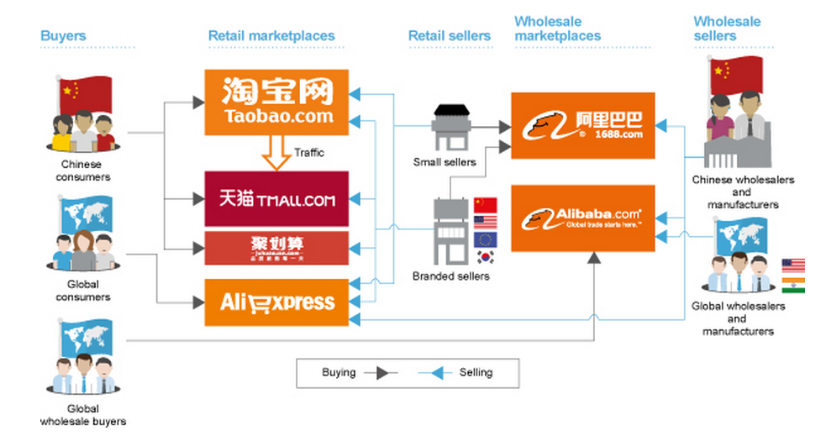
주제2, 비즈니스모델 - 가치제안
편리함, 접근성, 공유성(Convenience/Accessibility/Connectivity)
구매자와 판매자 모두
전자 상거래 시장에서 쉽고 국제적으로 서로 발견하고 연결하고 거래 할 수 있도록
구매자
소매 시장 (Taobao / Tmall)에 액세스하여 언제 어디서나 쇼핑 할 수있는 고객
도매 시장 (alibaba)을 ​​사용하여 자신의 비즈니스 또는 재판매 용으로 제품을 공급하는 비즈니스 구매자
판매자
비즈니스 분야의 광범위한 커뮤니티에 제품 및 서비스를 판매
외국 비즈니스 구매자와 거래하기 어려운 중국의 중소 중소기업을 대상으로 B2B 플랫폼과의 글로벌 연결성을 제공
서울대학교 빅데이터 애널리틱스
디지털 경제와 경영전략
Notes:
편의성 / 접근성 / 연결성 : Alibaba는 고객이 구매자와 판매자 모두 전자 상거래 시장에서 쉽고 국제적으로 서로 발견하고 연결하고 거래 할 수 있도록합니다. 구매자는 소매 시장 (Taobao / Tmall)에 액세스하여 언제 어디서나 쇼핑 할 수있는 고객뿐만 아니라 도매 시장 (alibaba)을 ​​사용하여 자신의 비즈니스 또는 재판매 용으로 제품을 공급하는 비즈니스 구매자를 포함합니다. 판매자는 장터를 사용하여 인터넷 상에 존재를 확립하고 소비자 및 기타 비즈니스 분야의 광범위한 커뮤니티에 제품 및 서비스를 판매합니다. 외국 비즈니스 구매자와 거래하기 어려운 중국의 중소 중소기업을 대상으로 B2B 플랫폼과의 글로벌 연결성을 제공합니다.
비용 절감 : 판매자와 회사는 Alibaba의 전자 상거래 플랫폼에 온라인 스토어를 쉽게 설치할 수 있으며 지속적으로 증가하는 대규모 소비자 그룹에 대한 존재감을 창출 할 수 있습니다. 또한 실제 매장보다 설치 비용이 저렴하고 제품 / 고객을 검색하는 데 드는 비용과 시간을 절약 할 수 있습니다.
정보 밀도 / 선택 : 판매자 및 회사에 대한 R.A.T (신뢰할 수 있고 정확하며시기 적절한) 정보의 대규모 데이터베이스를 시장에서 즉시 사용할 수 있습니다. 많은 양의 판매자가있어 구매자가 가장 경쟁력있는 가격과 제품을 선택할 수 있습니다. 또한 긴 꼬리 경제를 가능케하는 소비자에게보다 광범위한 제품을 제공합니다.
신뢰성 / 신뢰 : Alipay는 판매자와 구매자가 온라인 및 휴대 전화로 지불하고 결제 할 수있는 안전하고 신뢰할 수있는 편리한 방법을 제공함으로써 Alibaba Group의 생태계의 중요한 부분으로 자리 잡았습니다. 거래 수수료가없는 타사 온라인 지불 서비스 제공 업체입니다. 그것은 Alibaba의 다양한 시장 (Taobao, Tmall) 및 중국의 다른 제 3 자 거래에 대한 에스크로 서비스를 제공하며, 구매자는 판매자에게 돈을 지불하기 전에 구매 한 상품에 만족하는지 여부를 확인할 수 있습니다.
커뮤니티 : Alibaba는 구매자가 제품 및 서비스 만족도에 대한 리뷰를 작성하고 판매자가 피드백 등급 및 순위를받을 수 있도록합니다.

Slide 5
주제2, 비즈니스모델 - 가치제안
비용 절감, 정보 제공
비용 절감
판매자와 회사는 Alibaba의 전자 상거래 플랫폼에 온라인 스토어를 쉽게 설치 가능
지속적으로 증가하는 대규모 소비자 그룹에 대한 존재감 창출
또한 실제 매장보다 설치 비용이 저렴하고 제품 / 고객을 검색하는 데 드는 비용과 시간을 절약
서울대학교 빅데이터 애널리틱스
디지털 경제와 경영전략
Notes:
편의성 / 접근성 / 연결성 : Alibaba는 고객이 구매자와 판매자 모두 전자 상거래 시장에서 쉽고 국제적으로 서로 발견하고 연결하고 거래 할 수 있도록합니다. 구매자는 소매 시장 (Taobao / Tmall)에 액세스하여 언제 어디서나 쇼핑 할 수있는 고객뿐만 아니라 도매 시장 (alibaba)을 ​​사용하여 자신의 비즈니스 또는 재판매 용으로 제품을 공급하는 비즈니스 구매자를 포함합니다. 판매자는 장터를 사용하여 인터넷 상에 존재를 확립하고 소비자 및 기타 비즈니스 분야의 광범위한 커뮤니티에 제품 및 서비스를 판매합니다. 외국 비즈니스 구매자와 거래하기 어려운 중국의 중소 중소기업을 대상으로 B2B 플랫폼과의 글로벌 연결성을 제공합니다.
비용 절감 : 판매자와 회사는 Alibaba의 전자 상거래 플랫폼에 온라인 스토어를 쉽게 설치할 수 있으며 지속적으로 증가하는 대규모 소비자 그룹에 대한 존재감을 창출 할 수 있습니다. 또한 실제 매장보다 설치 비용이 저렴하고 제품 / 고객을 검색하는 데 드는 비용과 시간을 절약 할 수 있습니다.
정보 밀도 / 선택 : 판매자 및 회사에 대한 R.A.T (신뢰할 수 있고 정확하며시기 적절한) 정보의 대규모 데이터베이스를 시장에서 즉시 사용할 수 있습니다. 많은 양의 판매자가있어 구매자가 가장 경쟁력있는 가격과 제품을 선택할 수 있습니다. 또한 긴 꼬리 경제를 가능케하는 소비자에게보다 광범위한 제품을 제공합니다.
신뢰성 / 신뢰 : Alipay는 판매자와 구매자가 온라인 및 휴대 전화로 지불하고 결제 할 수있는 안전하고 신뢰할 수있는 편리한 방법을 제공함으로써 Alibaba Group의 생태계의 중요한 부분으로 자리 잡았습니다. 거래 수수료가없는 타사 온라인 지불 서비스 제공 업체입니다. 그것은 Alibaba의 다양한 시장 (Taobao, Tmall) 및 중국의 다른 제 3 자 거래에 대한 에스크로 서비스를 제공하며, 구매자는 판매자에게 돈을 지불하기 전에 구매 한 상품에 만족하는지 여부를 확인할 수 있습니다.
커뮤니티 : Alibaba는 구매자가 제품 및 서비스 만족도에 대한 리뷰를 작성하고 판매자가 피드백 등급 및 순위를받을 수 있도록합니다.

Slide 6
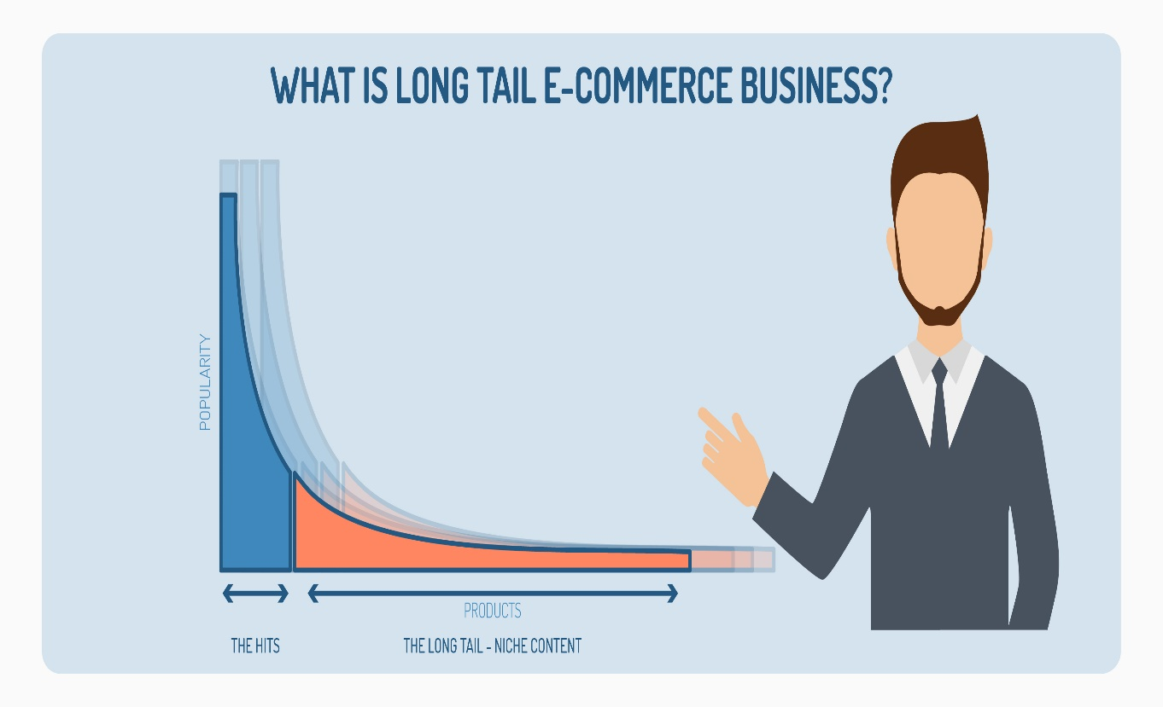
주제2, 비즈니스모델 - 가치제안
정보 제공 및 선택
정보 제공 및 선택
판매자 및 회사에 대한 R.A.T (Reliable, accurate and timely/ 신뢰할 수 있고 정확하며 시기 적절한) 정보의 대규모 데이터베이스 시장에서 즉시 사용 가능
많은 양의 판매자가 있어 구매자가 가장 경쟁력 있는 가격과 제품을 선택 가능
소비자에게 보다 광범위한 제품을 제공 → 긴 꼬리 경제(longtail economy)
서울대학교 빅데이터 애널리틱스
디지털 경제와 경영전략
Notes:
편의성 / 접근성 / 연결성 : Alibaba는 고객이 구매자와 판매자 모두 전자 상거래 시장에서 쉽고 국제적으로 서로 발견하고 연결하고 거래 할 수 있도록합니다. 구매자는 소매 시장 (Taobao / Tmall)에 액세스하여 언제 어디서나 쇼핑 할 수있는 고객뿐만 아니라 도매 시장 (alibaba)을 ​​사용하여 자신의 비즈니스 또는 재판매 용으로 제품을 공급하는 비즈니스 구매자를 포함합니다. 판매자는 장터를 사용하여 인터넷 상에 존재를 확립하고 소비자 및 기타 비즈니스 분야의 광범위한 커뮤니티에 제품 및 서비스를 판매합니다. 외국 비즈니스 구매자와 거래하기 어려운 중국의 중소 중소기업을 대상으로 B2B 플랫폼과의 글로벌 연결성을 제공합니다.
비용 절감 : 판매자와 회사는 Alibaba의 전자 상거래 플랫폼에 온라인 스토어를 쉽게 설치할 수 있으며 지속적으로 증가하는 대규모 소비자 그룹에 대한 존재감을 창출 할 수 있습니다. 또한 실제 매장보다 설치 비용이 저렴하고 제품 / 고객을 검색하는 데 드는 비용과 시간을 절약 할 수 있습니다.
정보 밀도 / 선택 : 판매자 및 회사에 대한 R.A.T (신뢰할 수 있고 정확하며시기 적절한) 정보의 대규모 데이터베이스를 시장에서 즉시 사용할 수 있습니다. 많은 양의 판매자가있어 구매자가 가장 경쟁력있는 가격과 제품을 선택할 수 있습니다. 또한 긴 꼬리 경제를 가능케하는 소비자에게보다 광범위한 제품을 제공합니다.
신뢰성 / 신뢰 : Alipay는 판매자와 구매자가 온라인 및 휴대 전화로 지불하고 결제 할 수있는 안전하고 신뢰할 수있는 편리한 방법을 제공함으로써 Alibaba Group의 생태계의 중요한 부분으로 자리 잡았습니다. 거래 수수료가없는 타사 온라인 지불 서비스 제공 업체입니다. 그것은 Alibaba의 다양한 시장 (Taobao, Tmall) 및 중국의 다른 제 3 자 거래에 대한 에스크로 서비스를 제공하며, 구매자는 판매자에게 돈을 지불하기 전에 구매 한 상품에 만족하는지 여부를 확인할 수 있습니다.
커뮤니티 : Alibaba는 구매자가 제품 및 서비스 만족도에 대한 리뷰를 작성하고 판매자가 피드백 등급 및 순위를받을 수 있도록합니다.

Slide 7
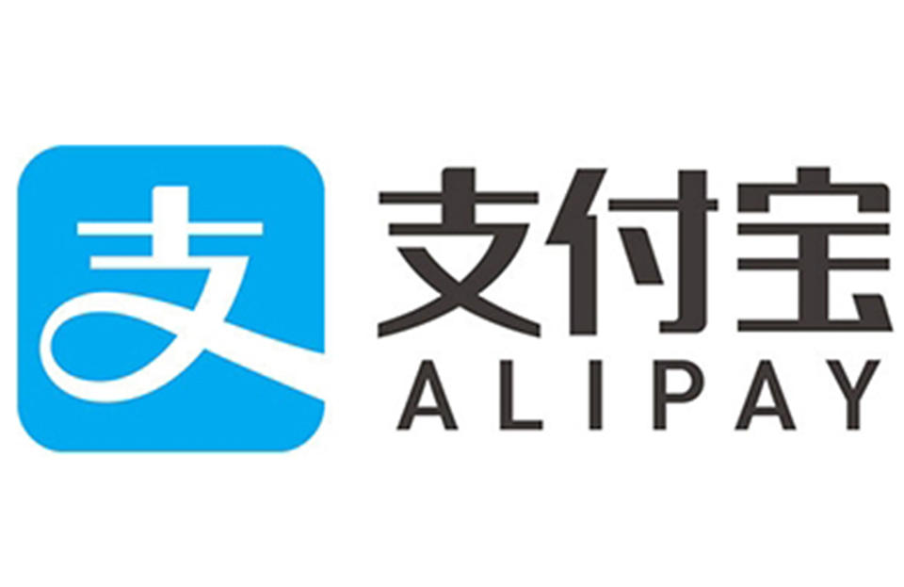

주제2, 비즈니스모델 - 가치제안
신뢰성 (Reliablity)
Alipay란?
판매자와 구매자가 온라인 및 휴대 전화로 지불하고 결제
➔ Alibaba Group의 생태계의 중요한 부분
거래 수수료가 없는 온라인 지불 서비스 제공
Alibaba의 다양한 시장 (Taobao, Tmall) 및 중국의 다른 제 3 자 거래에 대해 서비스를 제공
구매자는 판매자에게 돈을 지불하기 전에 구매 한 상품에 만족하는지 여부를 확인 가능
서울대학교 빅데이터 애널리틱스
디지털 경제와 경영전략
Notes:
편의성 / 접근성 / 연결성 : Alibaba는 고객이 구매자와 판매자 모두 전자 상거래 시장에서 쉽고 국제적으로 서로 발견하고 연결하고 거래 할 수 있도록합니다. 구매자는 소매 시장 (Taobao / Tmall)에 액세스하여 언제 어디서나 쇼핑 할 수있는 고객뿐만 아니라 도매 시장 (alibaba)을 ​​사용하여 자신의 비즈니스 또는 재판매 용으로 제품을 공급하는 비즈니스 구매자를 포함합니다. 판매자는 장터를 사용하여 인터넷 상에 존재를 확립하고 소비자 및 기타 비즈니스 분야의 광범위한 커뮤니티에 제품 및 서비스를 판매합니다. 외국 비즈니스 구매자와 거래하기 어려운 중국의 중소 중소기업을 대상으로 B2B 플랫폼과의 글로벌 연결성을 제공합니다.
비용 절감 : 판매자와 회사는 Alibaba의 전자 상거래 플랫폼에 온라인 스토어를 쉽게 설치할 수 있으며 지속적으로 증가하는 대규모 소비자 그룹에 대한 존재감을 창출 할 수 있습니다. 또한 실제 매장보다 설치 비용이 저렴하고 제품 / 고객을 검색하는 데 드는 비용과 시간을 절약 할 수 있습니다.
정보 밀도 / 선택 : 판매자 및 회사에 대한 R.A.T (신뢰할 수 있고 정확하며시기 적절한) 정보의 대규모 데이터베이스를 시장에서 즉시 사용할 수 있습니다. 많은 양의 판매자가있어 구매자가 가장 경쟁력있는 가격과 제품을 선택할 수 있습니다. 또한 긴 꼬리 경제를 가능케하는 소비자에게보다 광범위한 제품을 제공합니다.
신뢰성 / 신뢰 : Alipay는 판매자와 구매자가 온라인 및 휴대 전화로 지불하고 결제 할 수있는 안전하고 신뢰할 수있는 편리한 방법을 제공함으로써 Alibaba Group의 생태계의 중요한 부분으로 자리 잡았습니다. 거래 수수료가없는 타사 온라인 지불 서비스 제공 업체입니다. 그것은 Alibaba의 다양한 시장 (Taobao, Tmall) 및 중국의 다른 제 3 자 거래에 대한 에스크로 서비스를 제공하며, 구매자는 판매자에게 돈을 지불하기 전에 구매 한 상품에 만족하는지 여부를 확인할 수 있습니다.
커뮤니티 : Alibaba는 구매자가 제품 및 서비스 만족도에 대한 리뷰를 작성하고 판매자가 피드백 등급 및 순위를받을 수 있도록합니다.

Slide 8
주제2, 비즈니스모델 - 가치제안
공급자 및 구매자
편리함, 접근성, 공유성(Convenience/Accessibility/Connectivity )
비용 절감 (cost reduction)
정보의 양 (information density and choice)
신뢰성 (reliability)
커뮤니티 (community)
서울대학교 빅데이터 애널리틱스
디지털 경제와 경영전략
Notes:
편의성 / 접근성 / 연결성 : Alibaba는 고객이 구매자와 판매자 모두 전자 상거래 시장에서 쉽고 국제적으로 서로 발견하고 연결하고 거래 할 수 있도록합니다. 구매자는 소매 시장 (Taobao / Tmall)에 액세스하여 언제 어디서나 쇼핑 할 수있는 고객뿐만 아니라 도매 시장 (alibaba)을 ​​사용하여 자신의 비즈니스 또는 재판매 용으로 제품을 공급하는 비즈니스 구매자를 포함합니다. 판매자는 장터를 사용하여 인터넷 상에 존재를 확립하고 소비자 및 기타 비즈니스 분야의 광범위한 커뮤니티에 제품 및 서비스를 판매합니다. 외국 비즈니스 구매자와 거래하기 어려운 중국의 중소 중소기업을 대상으로 B2B 플랫폼과의 글로벌 연결성을 제공합니다.
비용 절감 : 판매자와 회사는 Alibaba의 전자 상거래 플랫폼에 온라인 스토어를 쉽게 설치할 수 있으며 지속적으로 증가하는 대규모 소비자 그룹에 대한 존재감을 창출 할 수 있습니다. 또한 실제 매장보다 설치 비용이 저렴하고 제품 / 고객을 검색하는 데 드는 비용과 시간을 절약 할 수 있습니다.
정보 밀도 / 선택 : 판매자 및 회사에 대한 R.A.T (신뢰할 수 있고 정확하며시기 적절한) 정보의 대규모 데이터베이스를 시장에서 즉시 사용할 수 있습니다. 많은 양의 판매자가있어 구매자가 가장 경쟁력있는 가격과 제품을 선택할 수 있습니다. 또한 긴 꼬리 경제를 가능케하는 소비자에게보다 광범위한 제품을 제공합니다.
신뢰성 / 신뢰 : Alipay는 판매자와 구매자가 온라인 및 휴대 전화로 지불하고 결제 할 수있는 안전하고 신뢰할 수있는 편리한 방법을 제공함으로써 Alibaba Group의 생태계의 중요한 부분으로 자리 잡았습니다. 거래 수수료가없는 타사 온라인 지불 서비스 제공 업체입니다. 그것은 Alibaba의 다양한 시장 (Taobao, Tmall) 및 중국의 다른 제 3 자 거래에 대한 에스크로 서비스를 제공하며, 구매자는 판매자에게 돈을 지불하기 전에 구매 한 상품에 만족하는지 여부를 확인할 수 있습니다.
커뮤니티 : Alibaba는 구매자가 제품 및 서비스 만족도에 대한 리뷰를 작성하고 판매자가 피드백 등급 및 순위를받을 수 있도록합니다.

Slide 9
주제2, 비즈니스모델 - 가치제안
공급자 및 구매자
기업이 시장 방식을 변화시킬 수 있도록 지원
개방적이고 협업적인 전자 상거래 생태계
제품의 범위
실시간 거래 협상
전자 지불 서비스 (자회사: Alipay)
쇼핑 검색 엔진 및 데이터 중심 클라우드 컴퓨팅 서비스
마케팅 기술 플랫폼 제공 (자회사 : alimama)
클라우드 컴퓨팅 플랫폼 서비스
디지털 미디어 및 엔터테인먼트 서비스
서울대학교 빅데이터 애널리틱스
디지털 경제와 경영전략

Slide 10
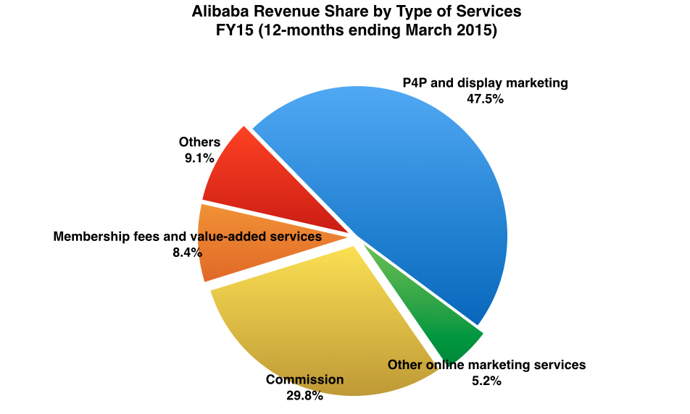
알리바바의 수익모델
알리바바의 서비스유형에 따른 수익
서울대학교 빅데이터 애널리틱스
디지털 경제와 경영전략
Notes:
알리바바의 서비스유형에 따른 수익
P4P가 매우 큰 것을 볼 수 있고, 커미션과 멤버십 fee가 큰 부분을 차지한다.

Slide 11
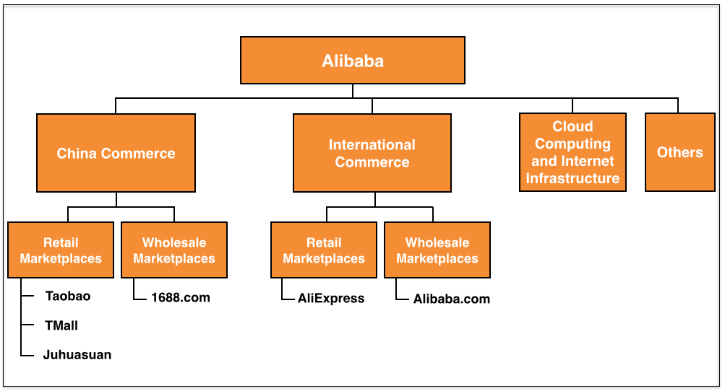
알리바바의 수익모델
시장에 대한 소개와 매출액 관련 설명
Taobao와 TMall Platfom, Juhuasuan에서
알리바바 그룹 매출 약 123억 달러의
78.4% 발생
이 세가지 시장 이외에
글로벌 도매시장(com), 중국 도매시장(com),
글로벌 소비자 시장(AliExpress)이 있습니다.
서울대학교 빅데이터 애널리틱스
디지털 경제와 경영전략
Notes:
Alibaba는 중국 소비자를 위해 다음 소매 시장을 운영합니다.
Taobao Marketplace - 중국 최대 온라인 쇼핑몰
Tmall 플랫폼 - 브랜드 및 소매 업체를위한 중국 최대의 타사 플랫폼
Juhuasuan - 월간 활성 사용자가 중국에서 가장 인기있는 그룹 구매 마켓 플레이스
2015 년 (2015 년 3 월까지 12 개월) 동안,이 3 개의 마켓 플레이스는 연간 3 억 5 천만 명의 적극적인 구매자 와 3 천 9 백 4 십만 달러의GMV를 창출했습니다 . GMV는 구매자와 판매자가 거래를 결정하는지 여부에 관계없이이 세 가지 마켓에서 제품 및 서비스의 확정 주문의 가치를 나타냅니다.
이 세 가지 시장은 FY15 동안 Alibaba의 총 수익 123 억 달러 중 78.4 %를 차지했습니다.
Alibaba는이 세 가지 시장 이외에
com - 글로벌 도매 시장
com - 중국 도매 시장
AliExpress - 글로벌 소비자 시장
을 가지고 있습니다

Slide 12
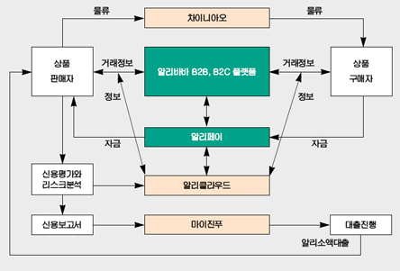
알리바바의 수익모델
알리바바 기업의 전체적인 흐름도
서울대학교 빅데이터 애널리틱스
디지털 경제와 경영전략
Notes:
이건 알리바바 기업의 전체적인 흐름도
알리페이 중심 거대 생태계 중국 최대 인터넷기업인 알리바바는 온라인 B2C플랫폼인 텐마오와 타오바오, 지급결제를 담당하는 알리페이를 중심으로 거대 생태계를 조성했다. 상품구매자가 텐마오나 타오바오에서 물건을 구매하면 상품판매자는 알리바바의 물류회사인 차이니아오를 통해 배송한다. 이때 발생한 상품판매자와 구매자의 거래정보 및 알리페이의 지급결제정보는 알리바바의 클라우드 업체인 알리클라우드에 쌓인다. 또한 상품판매자에 대한 신용평가와 리스크분석 정보도 저장되며 이를 통해 작성된 신용보고서를 토대로 알리바바의 금융자회사인 마이진푸에서 상품판매자인 기업에 소액대출을 시행한다. 알리페이가 마이진푸의 주력 자회사이며 이밖에 머니마켓펀드(MMF) 상품인 위어바오, 인터넷전문은행인 마이뱅크가 있다. 위어바오는 선불 충전 방식인 알리페이를 활용한다. 고객의 알리페이 계정에 남아있는 여유자금을 텐홍펀드에 투자해 수익을 창출하는 구조다. 2014년 6월말 수탁고가 5000억위안을 넘어섰으며 가입자 수도 1억명이 넘는다. 수익률은 최대 6%를 기록한 것으로 알려졌다.

Slide 13
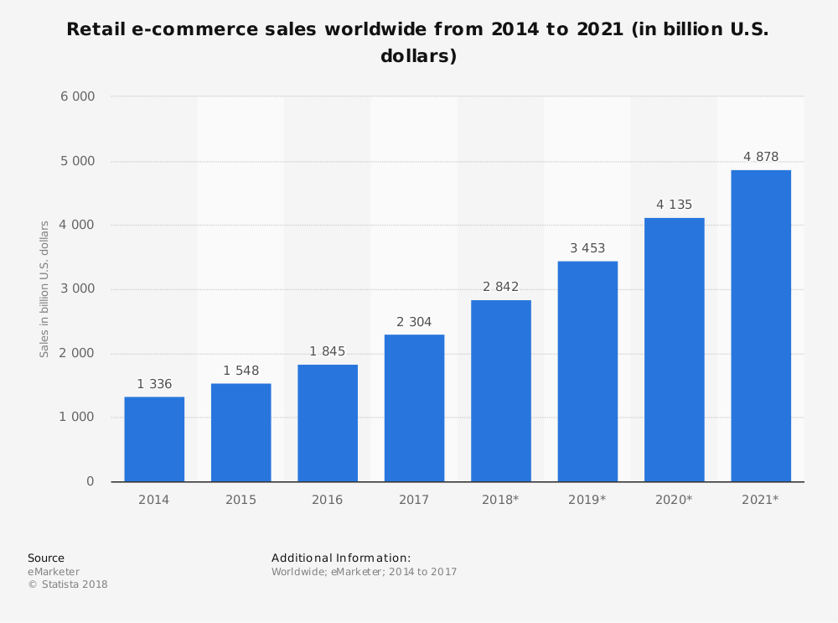
주제3. Market Opportunity
알리바바 – Market Opportunity
Market Size of Retail E-Commerce
- 2014년 전세계적인 Retail E-Commerce Sales 금액은
1,336,000,000,000$ (약 1500조)
- Graph와 같이, 꾸준한 성장을 이루었으며 18년 이후로도 성장
서울대학교 빅데이터 애널리틱스
디지털 경제와 경영전략
Notes:
This statistic gives information on retail e-commerce sales worldwide from 2014 to 2021. In 2017, retail e-commerce sales worldwide amounted to 2.3 trillion US dollars and e-retail revenues are projected to grow to 4.88 trillion US dollars in 2021. The top 3 online stores' revenue amounted to almost 100 billion US dollars in 2017. Online shopping is one of the most popular online activities worldwide but the usage varies by region - in 2016, an estimated 19 percent of all retail sales in China occurred via internet but in Japan the share was only 6.7 percent. Desktop PCs are still the most popular device for placing online shopping orders but mobile devices, especially smartphones, are catching up.

Slide 14
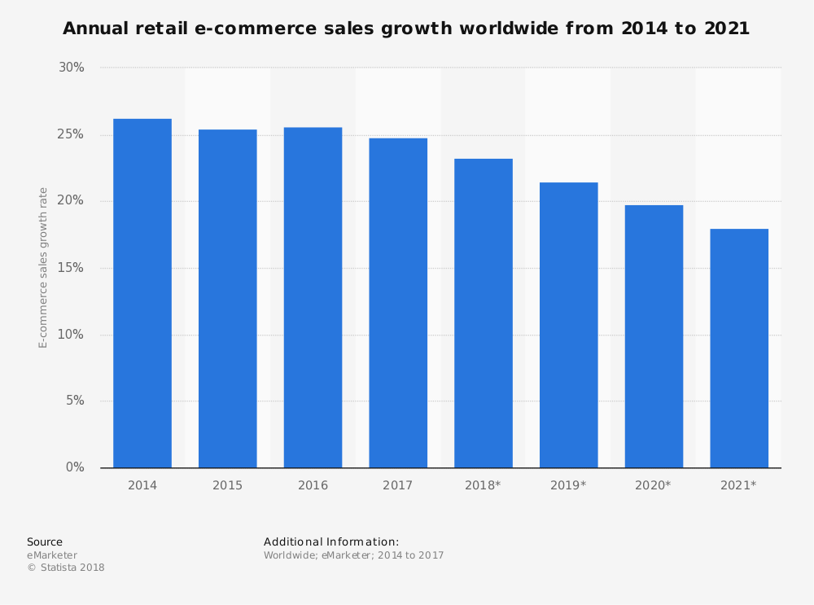
주제3. Market Opportunity
알리바바 – Market Opportunity
Market Growth of Retail E-Commerce
- Retail E-Commerce 시장의 성장률은 점차 줄어드는 경향을 보이나
2020년 즈음 약 20%의 성장률을 가질 것으로 전망
서울대학교 빅데이터 애널리틱스
디지털 경제와 경영전략
Notes:
Includes products and services ordered using the internet via any device, regardless of the method of payment or fulfillment, numbers may not add up in total due to rounding. Excluding event tickets. 2014 and 2015 data from previous publication.
This timeline shows the retail e-commerce sales growth development worldwide from 2014 to 2021. In 2017, global e-retail sales grew 24.8 percent compared to the previous year. That year, retail e-commerce sales accounted for 10.2 percent of global retail sales.

Slide 15
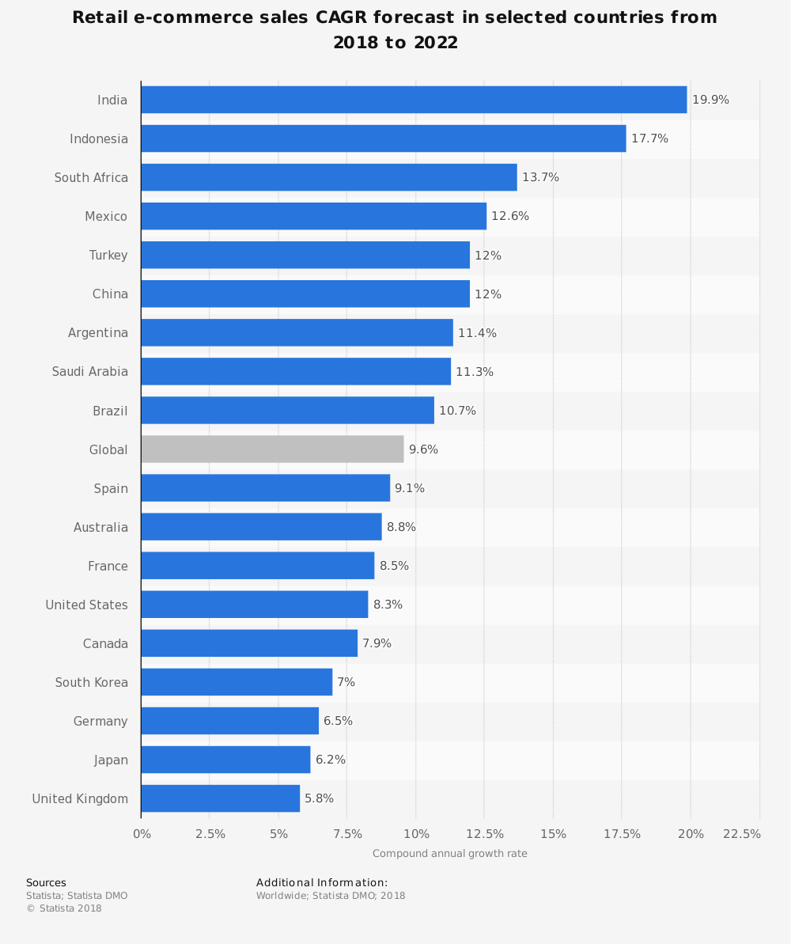
주제3. Market Opportunity
알리바바 – Market Opportunity
Retail E-Commerce CAGR forecast
- CAGR(Compound Annual Growth Rate) : 연평균 성장률
- 2018년부터 2022년까지 Global 성장률이 9.6%를 보이는 반면,
중국은 연평균 성장률이 12%로서 전세계 Retail E-Commerce 대비
중국 내 성장률이 높음을 알 수 있음
서울대학교 빅데이터 애널리틱스
디지털 경제와 경영전략
Notes:
The eCommerce market encompasses the sale of physical goods via a digital channel to a private end user (B2C). Incorporated in this definition are purchases via desktop computer (including notebooks and laptops) as well as purchases via mobile devices such as smartphones and tablets. The following are not included in the eCommerce market: digitally distributed services (see instead: eServices), digitally distributed goods in B2B markets nor digital purchase or resale of used, defective or repaired goods (reCommerce and C2C). The eCommerce market considers the following product categories: “Clothes & shoes”, “Consumer electronics & physical media”, “Food, cosmetics & pharmaceuticals”, “Furniture & home appliances” and “Special Interest”.

Slide 16
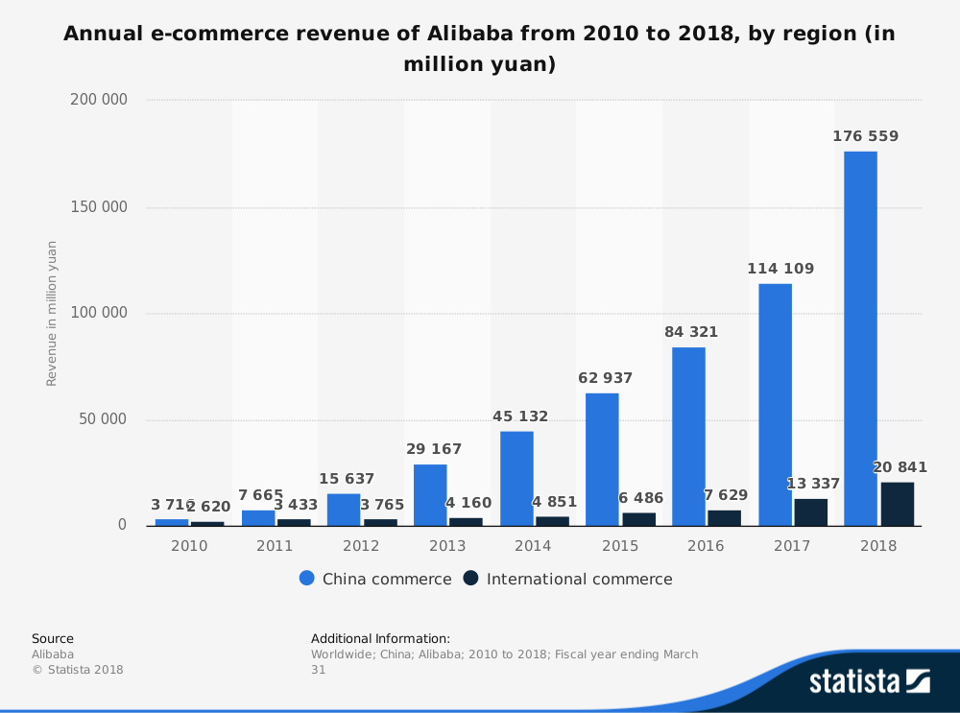
주제3. Market Opportunity
알리바바 – Market Opportunity
Annual Revenue of Alibaba
- 2010년 중국 내 매출 약 6,083억원, International 매출 약 4,300억원
- 엄청난 성장을 보이며, 2017년 한 해 매출액
중국 내 매출 약 18조 7,000억원, International 매출 약 2조 1,800억원
- 2018년 한해 매출 예상액
중국 내 매출 약 28조 9,500억원, International 매출 약 3조 4,200억원
서울대학교 빅데이터 애널리틱스
디지털 경제와 경영전략
Notes:
The statistic shows the annual online commerce revenues of the Alibaba Group from 2010 to 2018. In the fiscal year ending March 31, 2018, the Chinese e-commerce corporation recorded a revenue of 176.6 billion yuan in Chinese online sales. This translates to approximately 20.8 billion U.S. dollars.
As of 2015, China is catching up with the United States in the battle for e-commerce supremacy. The Asian country has generated almost 250 billion U.S. dollars from online sales and is set to dethrone the United States as the largest market in the world in the following years. Some of the factors contributing to this growth are increased internet penetration and ever-growing spending power of the general population, but also the expansion of e-commerce giant Alibaba Group. The revenue of Alibaba Group reached 101 billion yuan (approximately 15.69 billion dollars) in 2016, with the largest part of the platform’s revenues coming from its e-commerce stream, worth over 80 billion yuan in 2016 in China alone. Alibaba’s most prominent e-commerce websites are Taobao Marketplace, TMall and Alibaba.com, an online market platform called Alimama, a developer of platforms for cloud computing and data management called Alicloud, as well as a financial services provider called Ant Finacial Services Group, to only name a few of its ventures. Payment provider Alipay has been spun off in 2010 into an independent company. The company’s most profitable day in 2015 was Single’s Day, a popular Chinese festival functioning like the antithesis of Valentine’s Day. On November 11, Chinese singles throughout the country celebrate being single and proud, especially by treating themselves with presents. Around this date in 2015, almost 500 million orders were placed on Alibaba's Tmall and Taobao, amounting to over 14 billion U.S. dollars in sales.

Slide 17
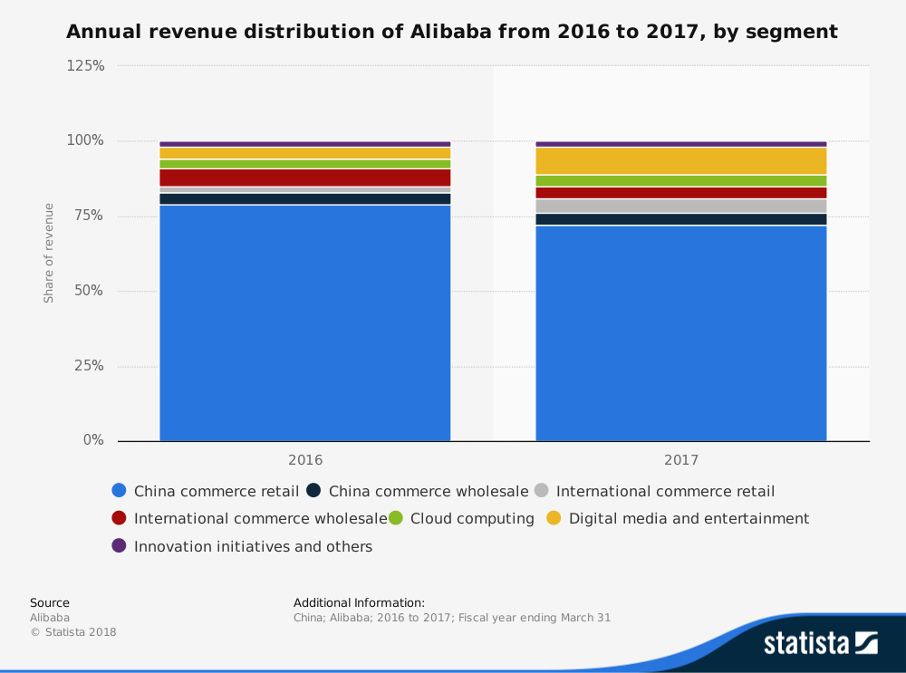
주제3. Market Opportunity
알리바바 – Market Opportunity
Annual Revenue distribution of Alibaba
- China Commerce Retail이 16,17년 연 매출액의 약 75%, 70%
1688.com, AliExpress, Alibaba.com, Lazada.com
- Digital Media and Entertainment는 16년 4%에서 17년 9%로 성장
Youku, Tudou, UCWeb을 통한 Advertising, Subscription 및
Mobile Internet Service로 인한 Revenue
서울대학교 빅데이터 애널리틱스
디지털 경제와 경영전략
Notes:
China Commerce retail, China Commerce wholesale등 각 segment에 어떠한 실제 서비스가 포함되는지를 조사하도록 해야겠다.
Revenue from core commerce is primarily generated from our China retail marketplaces, 1688.com, AliExpress, Alibaba.com and Lazada.com.
Revenue from cloud computing is primarily generated from the provision of services, such as data storage, elastic computing, database and large scale computing services, as well as web hosting and domain name registration.
Revenue from digital media and entertainment mainly represents advertising and subscription revenue generated from our digital entertainment business provided by Youku Tudou and mobile Internet services revenue from UCWeb businesses.
Revenue from innovation initiatives and others mainly represents revenue generated by AutoNavi and YunOS, as well as fees from Ant Financial related to the SME loan business.

Slide 18
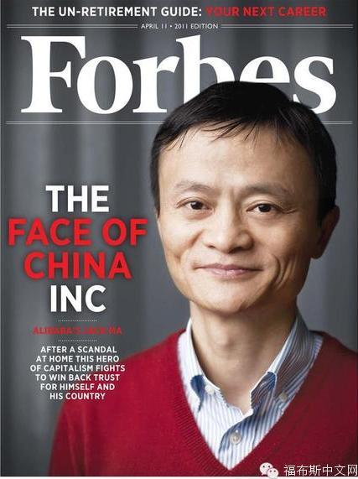
주제6. Market Strategy
알리바바 – Market Strategy
동양적 마인드에 기반한 혁신으로 세계 기업과 경쟁
- 동양적 혁신
 | 알리바바
누가 중요한가 | 고객과 직원
주요 고객 | 80% 중소기업
기업 목표 | 전체 시장 성장
리더십 | 솔직함
2011.04 Forbes Magazine
서울대학교 빅데이터 애널리틱스
디지털 경제와 경영전략
Notes:
중국마케팅전략 위챗(wechat)의 텐센트와 타오바오(Taobao)의 알리바바의 전쟁속에서 중국진출을 꿈꾼다 (2015)
https://m.blog.naver.com/PostView.nhn?blogId=chinapapa&logNo=220540515940&categoryNo=24&proxyReferer=&proxyReferer=https%3A%2F%2Fwww.google.com%2F
알리페이는 단순한 결제 플랫폼이 아니다. (2017)
https://medium.com/one-asia/%EC%95%8C%EB%A6%AC%ED%8E%98%EC%9D%B4%EB%8A%94-%EB%8B%A8%EC%88%9C%ED%95%9C-%EA%B2%B0%EC%A0%9C-%ED%94%8C%EB%9E%AB%ED%8F%BC%EC%9D%B4-%EC%95%84%EB%8B%88%EB%8B%A4-4830c845c903
케이스 스터디: 알리바바, 구글보다 GE에 가까운 기업 (2014)
http://www.hbrkorea.com/blogs/blog/view/page/1/blog_no/20
알리바바의 새로운 리테일 전략 (Alibaba’s New Retail Strategy) (2018)
https://humanicsit.wordpress.com/2018/01/05/%EC%95%8C%EB%A6%AC%EB%B0%94%EB%B0%94%EC%9D%98-%EC%83%88%EB%A1%9C%EC%9A%B4-%EB%A6%AC%ED%85%8C%EC%9D%BC-%EC%A0%84%EB%9E%B5-alibabas-new-retail-strategy/
알리바바 vs 아마존
https://prezi.com/legzwn-tcnrs/vs/

Slide 19
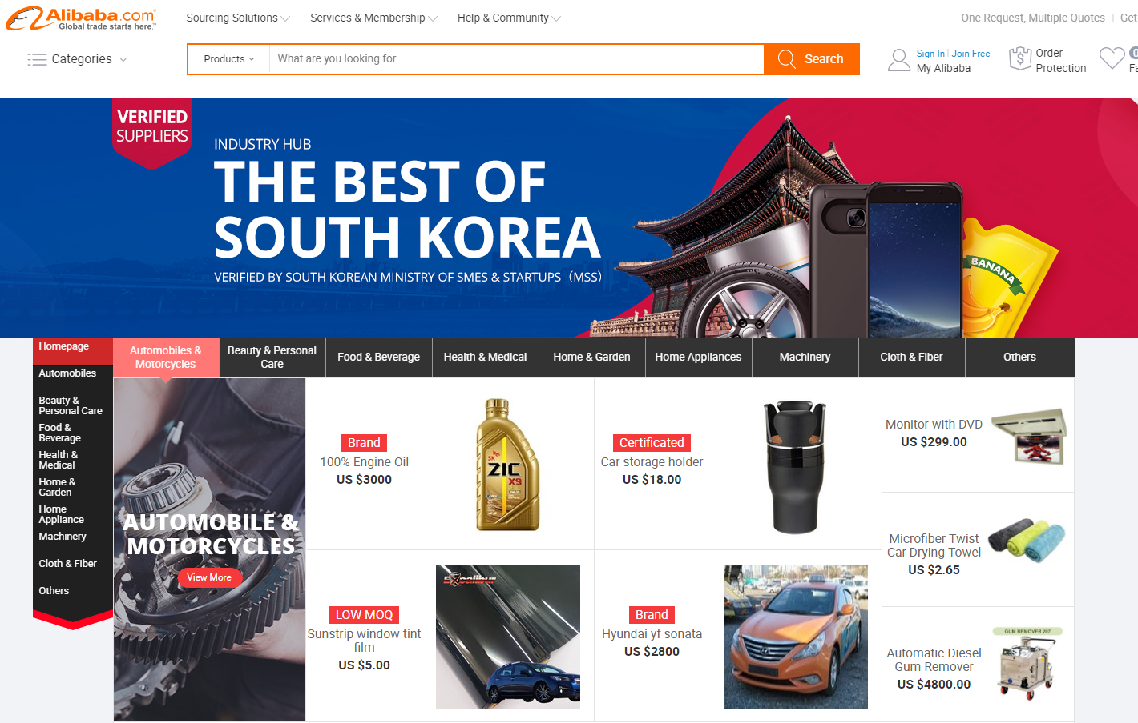
주제6. Market Strategy
알리바바 – Market Strategy
무수한 중소기업의 구원자
- 알리바바를 통해, 마윈 회장은 알리바바가 무수한 중소기업의 구원자가
되어야 한다고 주장
- 알리바바닷컴 내 중국공급상 전문코너에서 중국의 중소수출기업의 상품을
전세계 220개 국가 680만 바이어들에게 무료로 제공
- 중국공급상은 연회비 4~12만 위안(650-2000만원) 수준으로
중소기업들에게 있어 비용 대비 효과가 큼
- 14억 인구 기반의 전자상거래 시장 활성화를 위해 거래 수수료를 포기했으나
회원 연회비를 통해 약 4400억원의 매출액을 올림
- 거래 수수료 없이 유료회원들에게 등록 기업 정보와 Alipay 결제서비스 제공
- 타오바오(C2C)도 시장 활성화를 위해 무료 정책을 실시
그 결과, C2C 시장 급성장
Alibaba 한국관
서울대학교 빅데이터 애널리틱스
디지털 경제와 경영전략
Notes:
중국마케팅전략 위챗(wechat)의 텐센트와 타오바오(Taobao)의 알리바바의 전쟁속에서 중국진출을 꿈꾼다 (2015)
https://m.blog.naver.com/PostView.nhn?blogId=chinapapa&logNo=220540515940&categoryNo=24&proxyReferer=&proxyReferer=https%3A%2F%2Fwww.google.com%2F
알리페이는 단순한 결제 플랫폼이 아니다. (2017)
https://medium.com/one-asia/%EC%95%8C%EB%A6%AC%ED%8E%98%EC%9D%B4%EB%8A%94-%EB%8B%A8%EC%88%9C%ED%95%9C-%EA%B2%B0%EC%A0%9C-%ED%94%8C%EB%9E%AB%ED%8F%BC%EC%9D%B4-%EC%95%84%EB%8B%88%EB%8B%A4-4830c845c903
케이스 스터디: 알리바바, 구글보다 GE에 가까운 기업 (2014)
http://www.hbrkorea.com/blogs/blog/view/page/1/blog_no/20
알리바바의 새로운 리테일 전략 (Alibaba’s New Retail Strategy) (2018)
https://humanicsit.wordpress.com/2018/01/05/%EC%95%8C%EB%A6%AC%EB%B0%94%EB%B0%94%EC%9D%98-%EC%83%88%EB%A1%9C%EC%9A%B4-%EB%A6%AC%ED%85%8C%EC%9D%BC-%EC%A0%84%EB%9E%B5-alibabas-new-retail-strategy/
알리바바 vs 아마존
https://prezi.com/legzwn-tcnrs/vs/

Slide 20
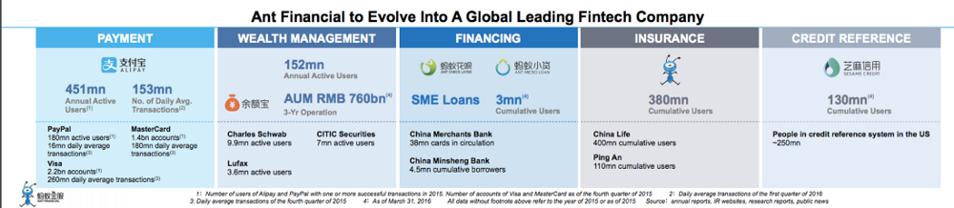
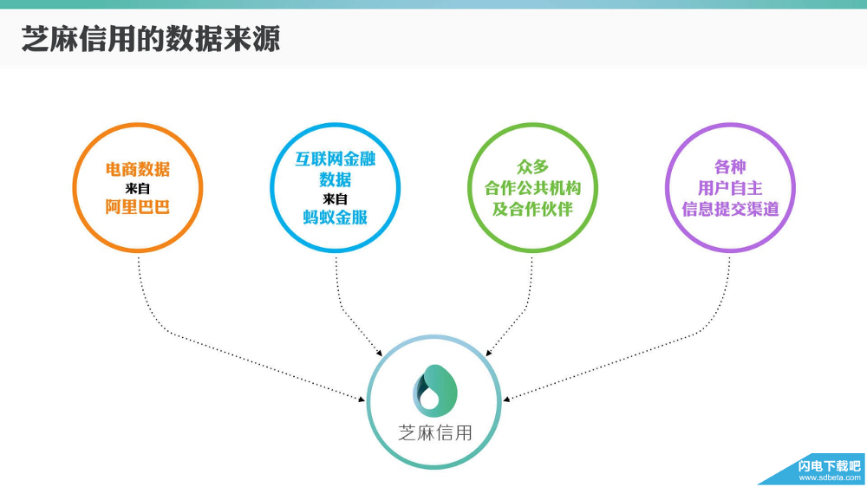
주제6. Market Strategy
알리페이– Market Strategy
알리페이(Alipay)
- 알리페이는 2003년 타오바오 플랫폼에서 소비자의 결제 편의 증진을 위해
처음으로 시장 진입
- 알리페이의 시작은 타오바오가 제공하는 부가 서비스 중 하나로서,
타오바오는 초기 알리페이의 킬링 콘텐츠 역할
- 현재, 알리페이는 결제 영역에서 카드사와 은행을 대체하고 있음
알리페이의 재테크 상품은 모두 위어바오(余额宝)를 개통해야 사용가능
마위쥐바오(蚂蚁聚宝)를 통해 사용자 간 정보를 주고 받음
서울대학교 빅데이터 애널리틱스
디지털 경제와 경영전략
Notes:
중국마케팅전략 위챗(wechat)의 텐센트와 타오바오(Taobao)의 알리바바의 전쟁속에서 중국진출을 꿈꾼다 (2015)
https://m.blog.naver.com/PostView.nhn?blogId=chinapapa&logNo=220540515940&categoryNo=24&proxyReferer=&proxyReferer=https%3A%2F%2Fwww.google.com%2F
알리페이는 단순한 결제 플랫폼이 아니다. (2017)
https://medium.com/one-asia/%EC%95%8C%EB%A6%AC%ED%8E%98%EC%9D%B4%EB%8A%94-%EB%8B%A8%EC%88%9C%ED%95%9C-%EA%B2%B0%EC%A0%9C-%ED%94%8C%EB%9E%AB%ED%8F%BC%EC%9D%B4-%EC%95%84%EB%8B%88%EB%8B%A4-4830c845c903
케이스 스터디: 알리바바, 구글보다 GE에 가까운 기업 (2014)
http://www.hbrkorea.com/blogs/blog/view/page/1/blog_no/20
알리바바의 새로운 리테일 전략 (Alibaba’s New Retail Strategy) (2018)
https://humanicsit.wordpress.com/2018/01/05/%EC%95%8C%EB%A6%AC%EB%B0%94%EB%B0%94%EC%9D%98-%EC%83%88%EB%A1%9C%EC%9A%B4-%EB%A6%AC%ED%85%8C%EC%9D%BC-%EC%A0%84%EB%9E%B5-alibabas-new-retail-strategy/
알리바바 vs 아마존
https://prezi.com/legzwn-tcnrs/vs/

Slide 21
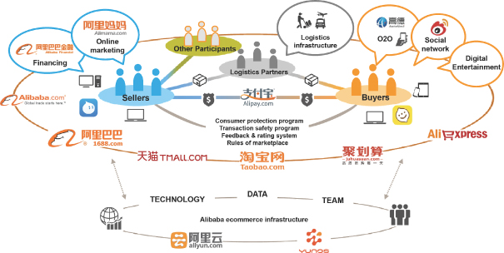
주제6. Market Strategy
알리페이– Market Strategy
알리페이(Alipay)
- 즈마신용(芝麻信用)은 실명 이용자의 전자상거래 결제내역,
신용카드 연체 여부, 각종 요금 납부 상황, 모바일 결제 내역,
재테크 상품 가입 현황 등 온라인에서의 데이터를 기반으로
신용 점수를 주고, 이에 따른 특혜를 제공
- 즈마신용을 통해 제작된 지표를 가지고 정확한 유저 분석과
알리바바의 생태계 내 타겟 마케팅이 가능할 것
- 점수는 신용카드 기능을 완벽히 재현한 화베이(花呗) 서비스와 연관
즈마신용을 통해 산출된 신용도에 따라 결제 가능 한도액이 정해지고
소비자는 한도액 범위 내 자유롭게 구매 가능
- 알리페이는 화베이로 결제 시 소비자에게 일정 혜택을 제공하며
오프라인에서도 서비스 사용 전환율을 높이고자 노력
- 알리바바 창업자 마윈이 끊임없이 이야기하던 ‘생태계’
서울대학교 빅데이터 애널리틱스
디지털 경제와 경영전략
Notes:
중국마케팅전략 위챗(wechat)의 텐센트와 타오바오(Taobao)의 알리바바의 전쟁속에서 중국진출을 꿈꾼다 (2015)
https://m.blog.naver.com/PostView.nhn?blogId=chinapapa&logNo=220540515940&categoryNo=24&proxyReferer=&proxyReferer=https%3A%2F%2Fwww.google.com%2F
알리페이는 단순한 결제 플랫폼이 아니다. (2017)
https://medium.com/one-asia/%EC%95%8C%EB%A6%AC%ED%8E%98%EC%9D%B4%EB%8A%94-%EB%8B%A8%EC%88%9C%ED%95%9C-%EA%B2%B0%EC%A0%9C-%ED%94%8C%EB%9E%AB%ED%8F%BC%EC%9D%B4-%EC%95%84%EB%8B%88%EB%8B%A4-4830c845c903
케이스 스터디: 알리바바, 구글보다 GE에 가까운 기업 (2014)
http://www.hbrkorea.com/blogs/blog/view/page/1/blog_no/20
알리바바의 새로운 리테일 전략 (Alibaba’s New Retail Strategy) (2018)
https://humanicsit.wordpress.com/2018/01/05/%EC%95%8C%EB%A6%AC%EB%B0%94%EB%B0%94%EC%9D%98-%EC%83%88%EB%A1%9C%EC%9A%B4-%EB%A6%AC%ED%85%8C%EC%9D%BC-%EC%A0%84%EB%9E%B5-alibabas-new-retail-strategy/
알리바바 vs 아마존
https://prezi.com/legzwn-tcnrs/vs/

Slide 22
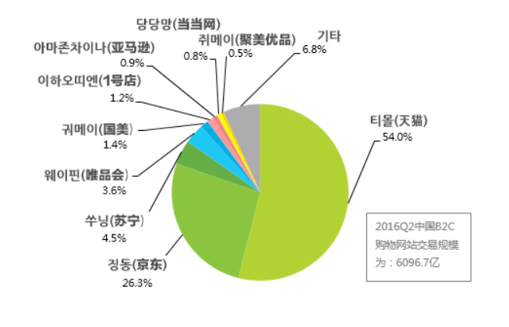
경쟁환경 (Competitive Environment)
시장 점유율(market share) - 중국 전자상거래 업체
시장 점유율 (Market Share)
1위 : 알리바바(티몰) - 54.0%
2위 : 징동 – 26.3%
3위 : 쑤닝 – 4.5%
.
.
.
.
7위 : 아마존차이나 – 0.9%
서울대학교 빅데이터 애널리틱스
디지털 경제와 경영전략
Notes:
1. 네트워크로 고객 모으기
오픈테이블은 방대한 네트워크를 활용해 고객을 모아주는 일을 대행한다. 레스토랑은 오픈테이블이 만들어놓은 인터넷 세상에 모인 고객들을 그냥 맞이하기만 하면 된다. 대부분의 레스토랑이 자체 홈페이지를 운영하고 있지만 실제 활용도는 낮다. 그러나 오픈테이블이 만들어놓은 거대한 음식 백화점에 본인의 레스토랑이 입점해 있으니 찾아오는 손님들만 맞이하면 되는 셈이다.
2. 효율적 경영을 위한 솔루션 제공
최적의 효율적 경영을 도와준다. 특히 ERB 솔루션 서비스를 받는 레스토랑에 예약 관리, 테이블 관리, 고객 관리(고객의 나이, 음식 취향, 식사 비용, 선호하는 테이블까지 모든 사항을 파일로 보관), 전자우편 판촉, 특별 마케팅 등의 솔루션을 제공하고 있다.
3. 인터넷 노출 등 다양한 마케팅 활동 대행
ERB 솔루션 서비스를 받는 레스토랑에 다양한 방법으로 매출 증대를 위한 마케팅을 대신해준다. 예를 들면 셰프가 창출한 특별한 메뉴, 그 식당만이 가지고 있는 건강한 음식, 즉 로컬푸드를 회원들에게 공지한다. 특별한 날에 발행하는 오픈테이블 기프트 카드 행사도 펼친다. 개별 파티나 단체 파티에 대해 구상을 하고 인터넷 마케팅 활동을 적극적으로 펼친다.
특히 오픈테이블이 가맹점 레스토랑을 구글이나 야후 등과 같은 거대 인터넷 시장에 검색 엔진을 통해 노출시키는 광고(Pay Per Click Advertising) 시스템은 비장의 무기와도 같은 비즈니스 모델이다.
4. 예약 시스템 24시간 운영
인터넷 예약 시스템 운영은 24시간 오픈되어 있다. 레스토랑 영업은 통상적으로 밤 11~12시경이면 끝나지만, 영업은 끝이 나도 오픈테이블이 만들어놓은 시스템에서 고객들은 24시간 드나들면서 예약을 한다. 통계상으로 볼 때 오픈테이블 예약의 26%가 저녁 10시에서 다음 날 아침 10시 사이에 이뤄진다.
5. 인터넷 환경이 가능한 모든 곳에서 노출
오픈테이블 가맹 레스토랑은 인터넷 환경이 가능한 모든 곳에서 노출된다. 즉 구글, 페이스북, 트위터, 안드로이드, 애플, 블랙베리, 윈도폰 등 활용 가능한 모든 첨단 IT 관련 환경과 연계돼 있어 오픈테이블과 가맹을 맺은 사람들에게 언제나 접근이 가능하다.
6. 외부에서도 파악할 수 있는 원격 경영
ERB 시스템은 원격 경영이 가능하다. 즉, 가맹점 레스토랑 주인이 레스토랑에 없어도 외부에서 현재 레스토랑의 고객 현황, 제공되는 음식, 테이블 점유율 등 현장에서 진행되는 모든 상황을 파악할 수 있다.
세상이 바뀌었다. 자유경제를 표방하는 자본주의 국가에서 초기에는 모든 재화를 생산하는 사람이 주도권을 행사하다가, 현재는 그 재화를 구매하는 소비자들이 주도권을 행사하는 시대로 바뀌었다. 지금까지 어떤 경우에도 중간에서 유통을 하는 단계의 제3자가 생산자(레스토랑)와 소비자(손님)를 매니지먼트한 적은 없었다. 그런데 오픈테이블은 생산자와 소비자 사이에서 이들을 면밀히 파악하고, 이를 토대로 절묘한 성공을 이루어가고 있다.

Slide 23


경쟁환경 (Competitive Environment)
경쟁사 (Competitor) 소개
알리바바 | 징동
1999년 B2B 전자상거래 서비스 시작 시가총액 약 531조 인사이드 아웃 전략(기업 자체적으로 기업의 역량과 강점을 진단해서 매출액과 점유율을 높임) 유통 채널에서는 중간 판매자의 권한을 강조 간편한 결재 방식과 소통창구(알리 페이, 메신저 서비스 알리 왕왕) | 1998년 전자제품 판매사업으로 시작 매출액 42조원 , 시장가치 350억 달러 , 시가총액 72조 무인 점포 , 드론, 무인 창고에 거액의 자금 투자 (100% 자동화된 기업추구) 엄격하게 관리되는 자체 쇼핑몰 경쟁력( 까다로운 검증 절차) 자체 물류 창고를 통한 빠른 배송
서울대학교 빅데이터 애널리틱스
디지털 경제와 경영전략
Notes:
1. 네트워크로 고객 모으기
오픈테이블은 방대한 네트워크를 활용해 고객을 모아주는 일을 대행한다. 레스토랑은 오픈테이블이 만들어놓은 인터넷 세상에 모인 고객들을 그냥 맞이하기만 하면 된다. 대부분의 레스토랑이 자체 홈페이지를 운영하고 있지만 실제 활용도는 낮다. 그러나 오픈테이블이 만들어놓은 거대한 음식 백화점에 본인의 레스토랑이 입점해 있으니 찾아오는 손님들만 맞이하면 되는 셈이다.
2. 효율적 경영을 위한 솔루션 제공
최적의 효율적 경영을 도와준다. 특히 ERB 솔루션 서비스를 받는 레스토랑에 예약 관리, 테이블 관리, 고객 관리(고객의 나이, 음식 취향, 식사 비용, 선호하는 테이블까지 모든 사항을 파일로 보관), 전자우편 판촉, 특별 마케팅 등의 솔루션을 제공하고 있다.
3. 인터넷 노출 등 다양한 마케팅 활동 대행
ERB 솔루션 서비스를 받는 레스토랑에 다양한 방법으로 매출 증대를 위한 마케팅을 대신해준다. 예를 들면 셰프가 창출한 특별한 메뉴, 그 식당만이 가지고 있는 건강한 음식, 즉 로컬푸드를 회원들에게 공지한다. 특별한 날에 발행하는 오픈테이블 기프트 카드 행사도 펼친다. 개별 파티나 단체 파티에 대해 구상을 하고 인터넷 마케팅 활동을 적극적으로 펼친다.
특히 오픈테이블이 가맹점 레스토랑을 구글이나 야후 등과 같은 거대 인터넷 시장에 검색 엔진을 통해 노출시키는 광고(Pay Per Click Advertising) 시스템은 비장의 무기와도 같은 비즈니스 모델이다.
4. 예약 시스템 24시간 운영
인터넷 예약 시스템 운영은 24시간 오픈되어 있다. 레스토랑 영업은 통상적으로 밤 11~12시경이면 끝나지만, 영업은 끝이 나도 오픈테이블이 만들어놓은 시스템에서 고객들은 24시간 드나들면서 예약을 한다. 통계상으로 볼 때 오픈테이블 예약의 26%가 저녁 10시에서 다음 날 아침 10시 사이에 이뤄진다.
5. 인터넷 환경이 가능한 모든 곳에서 노출
오픈테이블 가맹 레스토랑은 인터넷 환경이 가능한 모든 곳에서 노출된다. 즉 구글, 페이스북, 트위터, 안드로이드, 애플, 블랙베리, 윈도폰 등 활용 가능한 모든 첨단 IT 관련 환경과 연계돼 있어 오픈테이블과 가맹을 맺은 사람들에게 언제나 접근이 가능하다.
6. 외부에서도 파악할 수 있는 원격 경영
ERB 시스템은 원격 경영이 가능하다. 즉, 가맹점 레스토랑 주인이 레스토랑에 없어도 외부에서 현재 레스토랑의 고객 현황, 제공되는 음식, 테이블 점유율 등 현장에서 진행되는 모든 상황을 파악할 수 있다.
세상이 바뀌었다. 자유경제를 표방하는 자본주의 국가에서 초기에는 모든 재화를 생산하는 사람이 주도권을 행사하다가, 현재는 그 재화를 구매하는 소비자들이 주도권을 행사하는 시대로 바뀌었다. 지금까지 어떤 경우에도 중간에서 유통을 하는 단계의 제3자가 생산자(레스토랑)와 소비자(손님)를 매니지먼트한 적은 없었다. 그런데 오픈테이블은 생산자와 소비자 사이에서 이들을 면밀히 파악하고, 이를 토대로 절묘한 성공을 이루어가고 있다.

Slide 24


경쟁환경 (Competitive Environment)
경쟁사 (Competitor) 소개
쑤닝 | 아마존 차이나
1990년 설립 , 시가총액 약 20조 무인 자동화 상점 개점 식품, 음료, 식용유, 부식, 생선, 과일, 미용, 위생용품, 가정용품, 유아용품 등도 ‘당일 배송 원칙’ 자율주행 트럭, 자율 차량 및 AGV 물류창고를 통해 스마트 물류체계를 구축하고 영업 효율성을 지속해서 증가시킴 | 1994년 설립, 시가총액 약596조 아웃사이드 인 전략 (고객의 눈으로 기업활동 점검하고 계획을 세움) 재고관리부터 물류관리까지 모든 것을 직접 통제 최저가에 팔아 고객을 우선확보하고 경쟁사가 뒤쳐지면 시장 장악 회원제 프로그램 실시
서울대학교 빅데이터 애널리틱스
디지털 경제와 경영전략
Notes:
1. 네트워크로 고객 모으기
오픈테이블은 방대한 네트워크를 활용해 고객을 모아주는 일을 대행한다. 레스토랑은 오픈테이블이 만들어놓은 인터넷 세상에 모인 고객들을 그냥 맞이하기만 하면 된다. 대부분의 레스토랑이 자체 홈페이지를 운영하고 있지만 실제 활용도는 낮다. 그러나 오픈테이블이 만들어놓은 거대한 음식 백화점에 본인의 레스토랑이 입점해 있으니 찾아오는 손님들만 맞이하면 되는 셈이다.
2. 효율적 경영을 위한 솔루션 제공
최적의 효율적 경영을 도와준다. 특히 ERB 솔루션 서비스를 받는 레스토랑에 예약 관리, 테이블 관리, 고객 관리(고객의 나이, 음식 취향, 식사 비용, 선호하는 테이블까지 모든 사항을 파일로 보관), 전자우편 판촉, 특별 마케팅 등의 솔루션을 제공하고 있다.
3. 인터넷 노출 등 다양한 마케팅 활동 대행
ERB 솔루션 서비스를 받는 레스토랑에 다양한 방법으로 매출 증대를 위한 마케팅을 대신해준다. 예를 들면 셰프가 창출한 특별한 메뉴, 그 식당만이 가지고 있는 건강한 음식, 즉 로컬푸드를 회원들에게 공지한다. 특별한 날에 발행하는 오픈테이블 기프트 카드 행사도 펼친다. 개별 파티나 단체 파티에 대해 구상을 하고 인터넷 마케팅 활동을 적극적으로 펼친다.
특히 오픈테이블이 가맹점 레스토랑을 구글이나 야후 등과 같은 거대 인터넷 시장에 검색 엔진을 통해 노출시키는 광고(Pay Per Click Advertising) 시스템은 비장의 무기와도 같은 비즈니스 모델이다.
4. 예약 시스템 24시간 운영
인터넷 예약 시스템 운영은 24시간 오픈되어 있다. 레스토랑 영업은 통상적으로 밤 11~12시경이면 끝나지만, 영업은 끝이 나도 오픈테이블이 만들어놓은 시스템에서 고객들은 24시간 드나들면서 예약을 한다. 통계상으로 볼 때 오픈테이블 예약의 26%가 저녁 10시에서 다음 날 아침 10시 사이에 이뤄진다.
5. 인터넷 환경이 가능한 모든 곳에서 노출
오픈테이블 가맹 레스토랑은 인터넷 환경이 가능한 모든 곳에서 노출된다. 즉 구글, 페이스북, 트위터, 안드로이드, 애플, 블랙베리, 윈도폰 등 활용 가능한 모든 첨단 IT 관련 환경과 연계돼 있어 오픈테이블과 가맹을 맺은 사람들에게 언제나 접근이 가능하다.
6. 외부에서도 파악할 수 있는 원격 경영
ERB 시스템은 원격 경영이 가능하다. 즉, 가맹점 레스토랑 주인이 레스토랑에 없어도 외부에서 현재 레스토랑의 고객 현황, 제공되는 음식, 테이블 점유율 등 현장에서 진행되는 모든 상황을 파악할 수 있다.
세상이 바뀌었다. 자유경제를 표방하는 자본주의 국가에서 초기에는 모든 재화를 생산하는 사람이 주도권을 행사하다가, 현재는 그 재화를 구매하는 소비자들이 주도권을 행사하는 시대로 바뀌었다. 지금까지 어떤 경우에도 중간에서 유통을 하는 단계의 제3자가 생산자(레스토랑)와 소비자(손님)를 매니지먼트한 적은 없었다. 그런데 오픈테이블은 생산자와 소비자 사이에서 이들을 면밀히 파악하고, 이를 토대로 절묘한 성공을 이루어가고 있다.

Slide 25
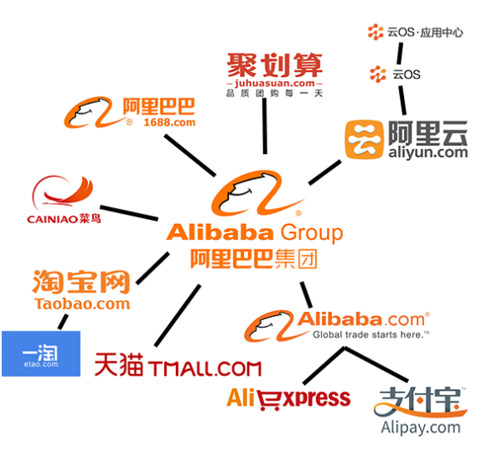
경쟁우위 (Competitive Advantage)
알리바바의 경쟁우위
1. 다른 기업에 비해서 인지도가 상당히 높음
2. 알리바바를 등에 업고 있기 때문에 플랫폼을 운영하는 순 비용이 낮음
알리바바에서 자체적으로 제공하는 기술서비스들이 많아서 외주를 주는
비용보다 자체 소화 비용이 낮음.
3. 규모가 크며 상품 종류가 많음
4. 판매 수수료를 폐지해 많은 판매자를 유치함
서울대학교 빅데이터 애널리틱스
디지털 경제와 경영전략
Notes:
1. 네트워크로 고객 모으기
오픈테이블은 방대한 네트워크를 활용해 고객을 모아주는 일을 대행한다. 레스토랑은 오픈테이블이 만들어놓은 인터넷 세상에 모인 고객들을 그냥 맞이하기만 하면 된다. 대부분의 레스토랑이 자체 홈페이지를 운영하고 있지만 실제 활용도는 낮다. 그러나 오픈테이블이 만들어놓은 거대한 음식 백화점에 본인의 레스토랑이 입점해 있으니 찾아오는 손님들만 맞이하면 되는 셈이다.
2. 효율적 경영을 위한 솔루션 제공
최적의 효율적 경영을 도와준다. 특히 ERB 솔루션 서비스를 받는 레스토랑에 예약 관리, 테이블 관리, 고객 관리(고객의 나이, 음식 취향, 식사 비용, 선호하는 테이블까지 모든 사항을 파일로 보관), 전자우편 판촉, 특별 마케팅 등의 솔루션을 제공하고 있다.
3. 인터넷 노출 등 다양한 마케팅 활동 대행
ERB 솔루션 서비스를 받는 레스토랑에 다양한 방법으로 매출 증대를 위한 마케팅을 대신해준다. 예를 들면 셰프가 창출한 특별한 메뉴, 그 식당만이 가지고 있는 건강한 음식, 즉 로컬푸드를 회원들에게 공지한다. 특별한 날에 발행하는 오픈테이블 기프트 카드 행사도 펼친다. 개별 파티나 단체 파티에 대해 구상을 하고 인터넷 마케팅 활동을 적극적으로 펼친다.
특히 오픈테이블이 가맹점 레스토랑을 구글이나 야후 등과 같은 거대 인터넷 시장에 검색 엔진을 통해 노출시키는 광고(Pay Per Click Advertising) 시스템은 비장의 무기와도 같은 비즈니스 모델이다.
4. 예약 시스템 24시간 운영
인터넷 예약 시스템 운영은 24시간 오픈되어 있다. 레스토랑 영업은 통상적으로 밤 11~12시경이면 끝나지만, 영업은 끝이 나도 오픈테이블이 만들어놓은 시스템에서 고객들은 24시간 드나들면서 예약을 한다. 통계상으로 볼 때 오픈테이블 예약의 26%가 저녁 10시에서 다음 날 아침 10시 사이에 이뤄진다.
5. 인터넷 환경이 가능한 모든 곳에서 노출
오픈테이블 가맹 레스토랑은 인터넷 환경이 가능한 모든 곳에서 노출된다. 즉 구글, 페이스북, 트위터, 안드로이드, 애플, 블랙베리, 윈도폰 등 활용 가능한 모든 첨단 IT 관련 환경과 연계돼 있어 오픈테이블과 가맹을 맺은 사람들에게 언제나 접근이 가능하다.
6. 외부에서도 파악할 수 있는 원격 경영
ERB 시스템은 원격 경영이 가능하다. 즉, 가맹점 레스토랑 주인이 레스토랑에 없어도 외부에서 현재 레스토랑의 고객 현황, 제공되는 음식, 테이블 점유율 등 현장에서 진행되는 모든 상황을 파악할 수 있다.
세상이 바뀌었다. 자유경제를 표방하는 자본주의 국가에서 초기에는 모든 재화를 생산하는 사람이 주도권을 행사하다가, 현재는 그 재화를 구매하는 소비자들이 주도권을 행사하는 시대로 바뀌었다. 지금까지 어떤 경우에도 중간에서 유통을 하는 단계의 제3자가 생산자(레스토랑)와 소비자(손님)를 매니지먼트한 적은 없었다. 그런데 오픈테이블은 생산자와 소비자 사이에서 이들을 면밀히 파악하고, 이를 토대로 절묘한 성공을 이루어가고 있다.

Slide 26
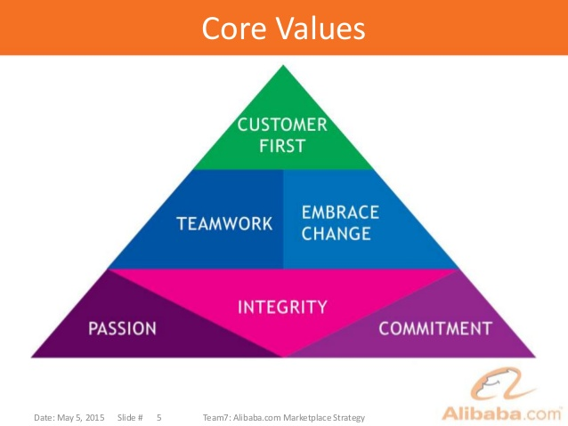
조직 개발(Organizational developments)
인적자원관리(HRM) 측면에서의 알리바바의 성공 요인
구분 | 주요 내용
경영방침 | - 사명 : 하늘 아래 어려운 사업을 없게 한다. - 목적 : 직원들이 즐겁게 일하고, 고객이 만족스런 서비스를 누리며, 사회가 우리의 존재 가치를 인정하게 한다. - 9가지 덕목 : 협동 정신, 서로의 장점 배우기, 품질, 단순, 열정, 개방, 혁신, 집중, 서비스와 존중
HR 원칙 | - 룰이 아닌 문화에 의한 관리 : 가치관 중시 - 기업의 역할 : ① 고객의 이익 ② 직원의 이익 ③ 주주의 이익
서울대학교 빅데이터 애널리틱스
디지털 경제와 경영전략
Notes:
알리바바의 인적자원관리
인터넷의 불모지인 중국에서 글로벌 전자상거래의 거상인 알리바바그룹이 탄생한 비결은 무엇일까. 대기업이 아닌 중소기업 간 전자상거래의 중요성을 목도한 마윈 회장의 선견지명과 리더십 결과다. 마윈은 알리바바를 창업하기 전까지 무수한 실패를 경험한 사람이다. 1999년에 온라인 B2B 쇼핑몰로 시작한 알리바바닷컴은 2000년 소프트뱅크의 손정의 회장으로부터 2000만 달러의 투자를 받으면서 본격적인 성장의 길로 접어들었다. 2003년에는 일반 소비자들을 대상으로 하는 C2C 온라인 쇼핑 플랫폼인 타오바오(淘寶), 또 2004년 온라인 결제 시스템인 알리페이(Alipay)를 출시했고, 2008년에는 중국 소비자가 전 세계 제품을 직접 구매할 수 있게 해주는 티몰(Tmall)을 설립했다. 현재 알리바바는 중국 전자상거래의 80%를 점유하고 있다. 2013년 기준 매출액 79억500만 달러, 순이익 35억6000만 달러에 이르는 세계 최고의 전자상거래 기업이다.
알리바바의 입지전적인 성공은 금융 분야에 취약한 한국인들의 입에서 탄성이 터져나오게 한다. 이러한 알리바바의 성공은 소프트뱅크의 손정의 회장이 알리바바에 투자하는 장면에서 그 단면을 보여줬다. 손 회장은 당시 투자결정을 내리는 데 6분밖에 걸리지 않았다고 한다. 그는 마윈에게 다음과 같이 말했다. “마윈, 당신의 독특한 기질을 유지하십시오. 이것이 내가 당신에게 투자한 제일 중요한 이유입니다.”3 3둥즈쉬안, <이것이 마윈의 알리바바다> 닫기즉 알리바바의 성공은 항저우 출신의 마윈이라는 개인이 이끌어낸 의지의 산물이다.
인적자원관리 측면에서 알리바바의 성공을 분석한 것이 <표 2>다. 이제 그 핵심 요인에 대해 살펴보자.
/ 세계적 경영학자 짐 콜린스가 소위 ‘위대한 기업’ 18개를 조사해 보았더니 거의 전부가 다 이런 가치관 경영을 하고 있었다. (http://news.hankyung.com/article/2015122887281)

Slide 27
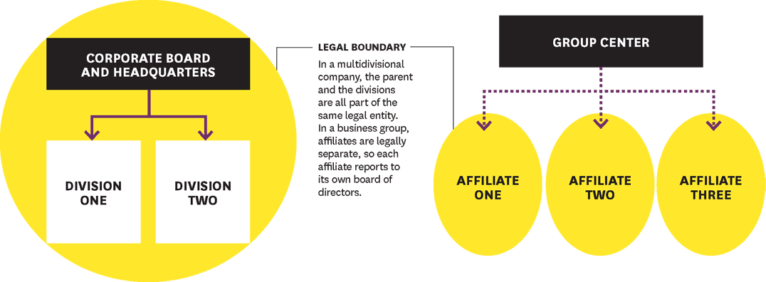
조직 개발(Organizational developments)
인적자원관리(HRM) 측면에서의 알리바바의 성공 요인
구분 | 주요 내용
조직 구조 | - 기업집단 (conglomerate) 형태의 대기업 구조 ● 자회사의 독립과 경쟁 유도, 전략수립 및 의사결정 권한 가짐 ● 그룹센터 : 기업 집단 내 120명의 임원으로 구성, 장기전략 및 핵심가치, 상호 협력 방향 설정 ● 25개 사업부 운영 : 제품 중심에서 사용자/서비스 중심으로 전환 - 캠퍼스 문화 : '관리자-직원' 관계보다 스승과 제자, 학우와 같은 관계 - 인사부서 역할 : 기업문화와 가치관 관리, 직원 50명당 1명이 직원들 사이에서 근무
서울대학교 빅데이터 애널리틱스
디지털 경제와 경영전략
Notes:
출처 : http://dbr.donga.com/article/view/1201/article_no/7594
둘째, 경영환경 변화에 대해 사람/제도/조직이 결합해 대응한다.
마윈은 알리바바의 내부 관리 중요성을 강조하며 다음과 같이 이야기했다. “회사의 성장은 사람과 조직이 성장하고 발전하는 과정이다.
모든 사람은 부족한 점이 있으니 조직의 구조로 보완해야 하며, 사람과 조직은 반드시 내부와 외부의 변화가 있으면 따라서 변화해야 한다.”5 5LG瞭望中? China Insight, 2014년1 제50호 참고
알리바바가 전 세계 전자상거래의 핵심기업으로 성장하면서 수많은 위기를 극복하고 지금까지 성장할 수 있었던 비결은 환경변화에 대응하는 능력이다.
마윈 회장은 이러한 변화대응력의 핵심은 속도와 인내라고 했다. 알리바바는 초기 18명의 창업 공신들이 시작한 회사다. 이후 외국 유학과 외국계 기업에서 근무한 경험이 있는 인재들을 적극 영입해 이들을 사업역량 강화에 투자해왔다. 또한 기술의 변화와 기업 간 합종연횡이 심한 IT업계의 글로벌 경쟁에서 생존하기 위해 끊임없이 변화에 대응해왔다. 특히 B2B 비즈니스의 중심인 알리바바닷컴이 본 궤도에 오르면서 2003년 C2C 전자상거래 사이트인 타오바오를 개설했다.
이를 통해 중국시장에서 이베이가 철수하고 중국 전자상거래 시장의 독보적 위치에 올랐다. 이후 2004년 온라인 전자결제시스템 알리페이를 출시하면서 전자상거래의 기반이 되는 온라인 금융시장까지 장악했다. 이후 알리바바그룹은 온라인 B2C 플랫폼인 티몰, 오토나비, 아리왕왕을 거쳐 이제는 오프라인 영역까지 영역을 넓혀가고 있다. 마치 미국의 GE와 같은 강력한 기업집단을 형성하게 됐다.
알리바바그룹은 개별 자회사와 사업부가 독자적인 사업전략을 세우고 운영하게 한다. 그러면서도 그들을 묶는 그룹센터를 운영하고 있다. 그룹센터는 자회사와 사업부의 독자성을 유지하며 그룹의 경영방침과 가치관을 하나로 묶는 역할을 한다. 2002년 마 회장은 기업의 경영목표로 100년 지속하는 기업을 만들자고 했다. 그러기 위해서는 위기와 변화에 선제적으로 대응하며, 이를 위해 사업과 조직, 그리고 사람의 체계적 변화를 강조했다. 또한 마윈 회장은 알리바바그룹의 경영일선에서 물러나고 유능한 CEO에게 기업운영을 맡김으로써 자신은 보조자로서 자리매김했다.
알리바바는 인사부서의 운영 방식이 독특하다. 직원 약 50명당 인사담당자가 한 명이 있는데, 인사담당 직원끼리 인사팀에 모여 있는 것이 아니라 일반 직원들 사이에 배치돼 흩어져 근무한다. 이것은 인사담당자가 현업을 제대로 이해하고 현업의 경험이 조직에 반영되는 장치로 작동한다. 또한 알리바바의 가치관과 경영철학이 일선 현장에까지 전파될 수 있는 강력한 매개체가 된다.6 6중국경영넷, 163.com 인터넷 뉴스 2010년 7월26일자. 닫기
이 역시 인적자원관리의 첫 번째 특징인 가치관 경영, 즉 문화에 의한 관리가 작동하는 원리가 인사부서의 역할과 구조에 반영된 결과라 할 수 있다.
/
http://www.edaily.co.kr/news/read?newsId=03096326612684344&mediaCodeNo=257
중국의 대표 IT기업이 된 알리바바는 수평적 문화가 특징이다. 직원들 평균 나이는 30세로 이들이 알리바바의 변화와 도전을 이끌고 있다. 알리바바는 부서 간 인력 이동과 복장, 시간 분배 등 기업 문화가 자유롭다. 복장에 대한 규율이 없다. 부서간 이동은 팀별 공고를 통해 자유롭게 한다. 업무 보고도 메신저나 이메일을 통해 이뤄진다.
알리바바의 장점은 자유로운 토론 문화에 있다. 사내 커뮤니케이션 플랫폼인 ‘알리웨이’를 통해 모든 직원들이 업무 평가나 자사 서비스에 대해 자유롭게 토론한다. 포브스는 알리바바의 수평적 문화에 대한 비결로 ‘닉네임’ 제도를 꼽았다. 닉네임 제도가 사내 구조와 권위를 최소화하는 장치인 셈이다. 업계 관계자는 “빠르게 변화하는 IT업계에서는 조직이 변화를 수용하고, 적응할 수 있는지의 여부가 성공과 혁신의 여부를 결정한다” 며 “성공한 글로벌 기업일수록 외부 변화에 대한 수용력이 높고, 도전을 통해 계속해서 자극을 받으며 성장해나가고 있다”고 말했다.

Slide 28
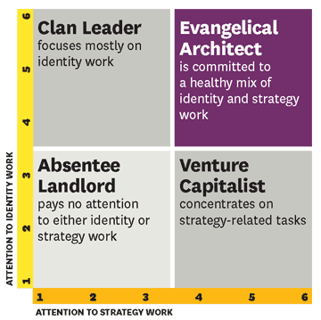
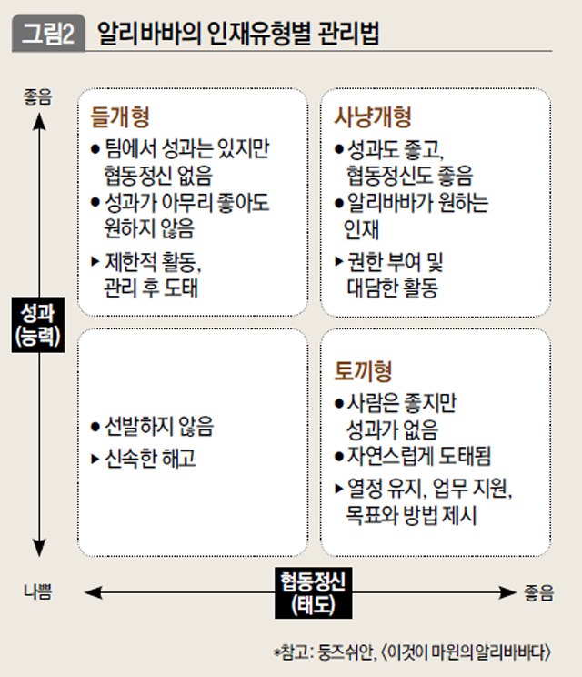
조직 개발(Organizational developments)
인적자원관리(HRM) 측면에서의 알리바바의 성공 요인
구분 | 주요 내용
인사제도 | - 채용과 육성의 모든 단계에서 가치관에 역점을 둠 - 인재육성을 위해 교육 강조 : 알리학원 설립 직원 가치 향상
성과관리 | - 성과평가 : 실적평가 50%, 가치관 평가 50% - 인재유형별 관리 : ① 사냥개형 인재 : 권한부여, 폭넓은 업무기회 제공 ② 들개형 : 제한적 활용, 자연스럽게 도태되도록 유도 ③ 토끼형 : 목표 및 구체적인 방향 제시
서울대학교 빅데이터 애널리틱스
디지털 경제와 경영전략
Notes:
출처 : http://dbr.donga.com/article/view/1201/article_no/7594
2)
이러한 인재상과 인재 활용방식의 유형은 선발과 육성, 평가보상에서 잘 드러난다. 먼저 인재선발에서는 ‘사냥개형’의 자질을 가진 사람을 뽑기 위해 4단계에 걸친 까다로운 선발절차를 운영한다. 또한 지원자가 ‘들개형’의 경우는 제한적으로 활용하다 결국 도태의 길로 가지만 ‘토끼형’일 경우는 능력 개발과 업무지원, 개선해야 할 목표와 방법까지 구체적으로 제시해준다. 또한 교육에 투자해서 회사의 가치관과 업무능력 배양을 유도한다. 2004년부터 ‘알리학원’을 설립해 모든 구성원들이 자신의 가치를 높일 수 있는 기회를 제공하고 있는 것이 대표적이다. 또한 인사평가에서도 업무실적을 50%, 가치관 및 기업문화 평가를 50% 배정한다. 개인의 가치관이 우수해야 보상 및 승진의 기회가 주어지는 것이다. 즉 최소한의 제도와 규칙을 통해 조직의 가치관과 문화가 작동될 수 있는 가치경영 체계를 운영하고 있다.

Slide 29
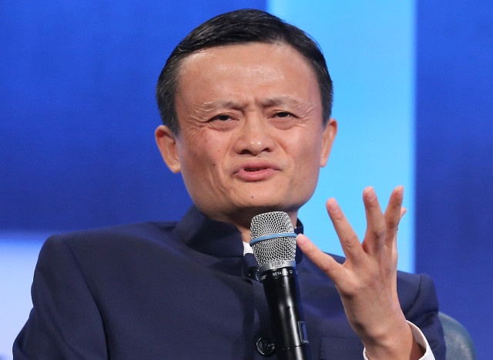
경영 팀 (Management Team)
알리바바의 창업자: 마윈
“나는 최고의 인재를 찾아내서 그들을 훈련시키고 키우는 것을 좋아한다. 나는 예전에 선생이었고, (알리바바를 이끌고 있는) 지금도 선생이다. 그들(직원)을 나보다 훨씬 훌륭하게 만들고 있다.”
친정부 성향
서울대학교 빅데이터 애널리틱스
디지털 경제와 경영전략

Slide 30
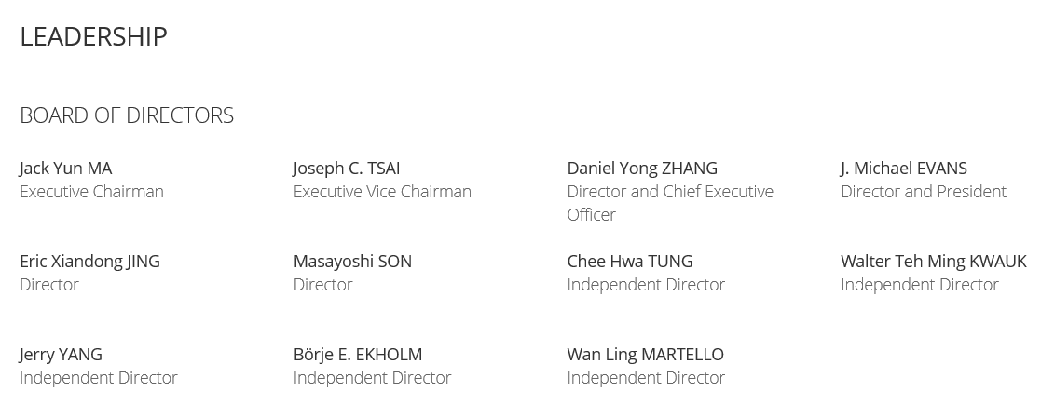
경영 팀 (Management Team)
알리바바의 현 경영진
서울대학교 빅데이터 애널리틱스
디지털 경제와 경영전략

Slide 31
경영 팀 (Management Team)
알리바바의 경영 정책
비전 리더십
투자도 가려 받기
젊은 임원진
직원 간 단톡방 운영 – 사장과 회장까지 참여
양성 평등 채용
서울대학교 빅데이터 애널리틱스
디지털 경제와 경영전략
Notes:
알리바바의 성공 비결을 얘기할 때 마윈 대표를 빼놓을 수 없다. 마윈 회장은 이제 중국에서 성공한 기업가를 넘어 미래를 내다보는 사상가이자 경영 구루로 대접받는다. 알리바바가 사업 초기 골드만삭스, 소프트뱅크 등 세계적인 투자사로부터 자금을 유치한 것도 마윈 회장의 카리스마적 리더십이 주효했다는 평가다. 마윈 회장은 지난 20여년간 전자상거래 시장에 대한 비전을 흔들림 없이 지켜나갔다. 유망 기업이 대부분 그렇듯, 알리바바도 성장 과정에서 수차례 인수 제안을 받았다. 그러나 마 회장은 번번이 거절했다. 회사의 성공 가능성에 대한 확신과 자신감이 없었다면 불가능한 일이다. 일례로 마 회장은 투자가 절실한 사업 초기에도 투자자를 가려 받았다. 1999년 10월 골드만삭스로부터 500만달러를 받은 게 처음이다. 첫 투자 수준이 다음 투자에 영향을 미칠 것이라는 판단에서다. 손정의 회장이 2000만달러를 투자한 것도 처음에는 4000만달러를 제안했지만 마 회장이 “그렇게 많은 돈은 필요 없다”며 절반으로 깎은 결과다. 타오바오와의 경쟁에서 밀린 이베이가 타오바오 인수를 제안했을 때도 마 회장은 단칼에 거절했다. 회사 성장에 대한 마 회장의 이 같은 굳은 신념은 알리바바에 대한 대내외 신뢰를 높이고 일관된 경영 전략을 펴는 데 밑거름이 됐다.
수평적인 조직문화는 알리바바의 보이지 않는 소프트파워다. 알리바바는 프로젝트가 생기면 직원들이 단톡방을 운영하고, 그래도 답이 안 나오면 사장은 물론 마윈 회장까지 토론에 참여한다. 타오바오가 신사옥으로 이전할 때 셔틀버스를 운영하지 않기로 하자 직원들은 사내 인트라넷에 “마윈 회장은 기사가 딸려 있지만 우리는 힘들다”는 식의 실명 비판을 하기도 했다. 마윈 회장은 각종 인사제도를 통해 이런 소통 문화를 장려한다. 인터넷 시대에는 젊은 감각이 필요하다며 임원진의 연령대를 30~40대로 꾸준히 유지하는 게 대표적인 예다. 알리바바그룹의 경영진 중 1970년대생(70後 세대)은 45%, 1980년대생(80後 세대)은 52%에 달한다. 장융 알리바바그룹 CEO도 1972년생(46세)이다. 1960년대생(60後 세대)은 3%에 불과하다. 또 알리바바는 창업 초기인 2003년부터 모든 직무 후임자를 위한 연수 프로그램을 마련하고 인사 평가에 팀워크와 가치관 항목을 포함시켰다. 매출, 영업이익 등 경영 성과에 치우쳐 조직문화에 융화되지 못하는 불상사를 막기 위해서다. 양성 평등도 실현했다. 알리바바의 여성 직원 비중은 절반인 49%에 달한다. 이처럼 여성 직원 비중이 높은 이유를 묻자 마윈 회장은 “묻기 전에는 의식조차 못했던 문제”라고 말했다. 일부러 의도한 게 아니라, 편견 없이 실력만으로 채용하다 보니 자연스럽게 그리 됐다는 얘기다.

